Slide 1
Teadmiste esitamine ja järeldamine
Jekaterina Ivask

Slide 2
Teadmiste esitamine 1
Faktidena
Protseduuridena
Seostena (arvutuslikud, heuristilised ja muud)
Mõistetena

Slide 3
Teadmiste esitamine 2
Mitmesugused keeled ja formalismid:
Loomulik keel
Semantiline võrk
Mitmesugune loogika
Reeglid
Freimid
Närvivõrgud
Andmebaaside kirjeldus
Algoritmiline keel
Otsustuspuu
Graaf

Slide 4
Deklaratiivsed keeled
Deklaratiivsete keelte puhul (nt Prolog, semantika kirjelduse vahendid) kirjeldatakse olukord ja vajadusel küsitakse lahendust (lahenduskäik tuleb süsteemil ise leida).
Sellisel juhul tuleb teha rohkem tööd vastamaks antud küsimusele, see-eest on aga võimalik lisaks vastata paljudele muudele küsimustele.

Slide 5
Protseduursed keeled
Protseduursetes keeltes (nt algoritmilised keeled) esitatakse olukorra kirjeldus, küsimus ja lahenduskäik koos.
Sellisel juhul on vastuse leidmine lihtsam, kuid vastata saab ainult seatud küsimusele.

Slide 6
Kus kasutatakse ja miks
Millest peab koosnema veebileht → Deklaratiivne
Kuidas probleemi lahendada → Deklaratiivne
Mida tahetakse saada → Deklaratiivne
Mida on vaja teha → Protseduurne

Slide 7
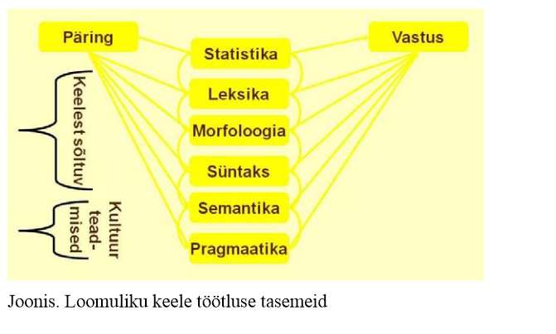

Slide 8
Arva ära?!
1. Prolog
2. Java
3. Basic
4. Kala
5. XML
6. UML
7. REXX

Slide 9
Reeglid 1
Ideid:
Inimtegevuses kasutatakse tihi seda tüüpi teadmisi
Kogemuslikud teadmised, järeldamine, selgitused
Suhteliselt sõltumatu reeglite lisamine/muutmine/kustutamine
Suhteliselt lihtne lisada ebatäpsete andmete töötlust
Lihtsamal juhul:
Kasutatakse tingimuslike seoste kirjeldamiseks
Esitatakse kujul: Kui (tingimus) Siis (tegevus) {Muidu (tegevus)}
Järeldamine: sihipõhine ja andmepõhine
Eriteemad: selgitused, kaalud, järeldamise juhtimine

Slide 10
Reeglid 2
Lihtsamal juhul kasutatakse reegleid tingimuslike seoste kirjeldamiseks. Nad esitatakse kujul:
Kui (tingimus) Siis (mingi muutuja on tõene) {Muidu (mingi muutuja on väär)}.
Et antud reeglite põhjal jõuda otsitava tulemuseni, kasutatakse järeldamist. Reeglibaasis on järeldamine enamasti sihipõhine või andmepõhine.

Slide 11
Sihipõhine
Valitakse siht ning uuritakse, millised reeglid viivad selle sihini (reeglid, mille järeldus on otsitav siht). Valitakse üks nendest reeglitest ning uuritakse, millised reeglid viivad selle eeldusteni. Võetakse viimastest üks reegel ning uuritakse selle eeldusi jne. Kui otsitava sihini ei vii ühtegi reeglit, siis küsitakse sihi väärtus kasutajalt.

Slide 12
Andmepõhine järeldamine
Püütakse etteantud andmetest teha võimalikult palju järeldusi, kasutades reeglibaasi reegleid. Järeldamisel leitud faktid lisatakse etteantud andmetele. Need faktid võivad muuta tõeseks uusi reegleid, seepärast tuleb järeldamist korrata, kuni küsimus on vastatud või kuni enam midagi pole järeldada.

Slide 13
Selgitused reeglibaasi põhjal
Reeglisüsteemid võimaldavad selgitusi suhteliselt lihtsalt süsteemi lisada, vastates näiteks küsimustele:
miks? - miks küsitakse seda esitatud küsimust; vastuseks antakse reeglid, mis tingivad küsimuse;
kuidas? - kuidas jõuti vastuseni; vastuseks antakse faktid ja reeglid, mis viisid vastuseni;
mis siis kui? - mis on tulemus, kui anname teistsugust informatsiooni;
reegel? - millist reeglit parasjagu analüüsitakse.

Slide 14
Reeglipõhised süsteemid ja andmebaasid
Mõlemal on oma eelised ja kasutusalad.
Andmebaas on sobivaim fikseerunud struktuuriga andmete puhul.
Reeglipõhise süsteemi reegel võib katta suure arvu kirjeid, reeglid sobivad esitama järeldamise ahelaid ja ebakindlaid teadmisi.

Slide 15
Reeglid ja otsustuspuud
Puu on ülevaatlikum, seda kasutatakse mõnes Intelligentses Süsteemis baasist ülevaate saamiseks, samuti võib seda kasutada/vaadata spetsifikatsioonina. Puu võib luua dünaamiliselt baasi põhjal.
Reeglibaasis on lihtsam kujutada suurt süsteemi, teha muudatusi, kajastada detaile.

Slide 16
Näide:
Üldine: Diagnoosimine
Realiseeriv osa: Köha
Kirjeldus: Arsti juurde tuli patsient ja ütles, et ta köhib.

Slide 17
Mida tuleb teha:
Looge realiseeritava osa jaoks esialgne spetsifikatsioon:
Mõned näidet sisendite ja väljundite kohta
Kuidas saaks sisendite põhjal leida väljundid
Joonista otsustuspuu
Millised on riskid?

